Slide 1

Comprendre le rôle de l’acheteur énergie
Identifier les risques liés aux marchés
Comparer les types de contrats
Construire une stratégie d’achat adaptée
Cours 5 : Stratégie d’achat et gestion du risque
Objectifs :
1

Slide 2






rappels
Notion de risque énergétique
Types de contrats d’achat
Gestion du risque
Synthèse & Exercice
Stratégies d’achat
2

Slide 3
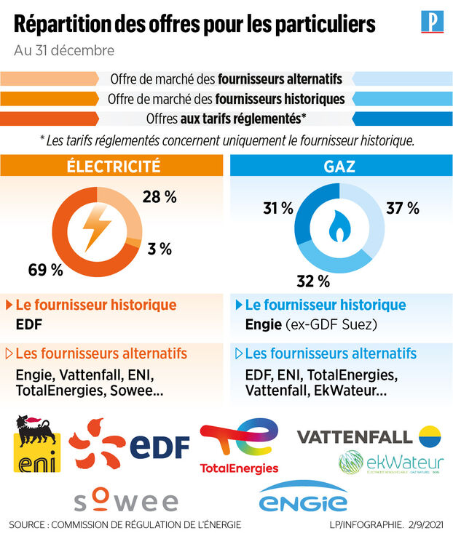

Rappel : marchés de l’électricité et du gaz
Les marchés de l’électricité et du gaz fonctionnent selon des règles économiques communes, mais présentent des spécificités importantes qui influencent fortement les prix.
Marchés organisés et concurrentiels
Prix déterminés par l’offre et la demande
Électricité : production et consommation en temps réel
Gaz : possibilité de stockage
Sensibilité aux variations de marché

Slide 4
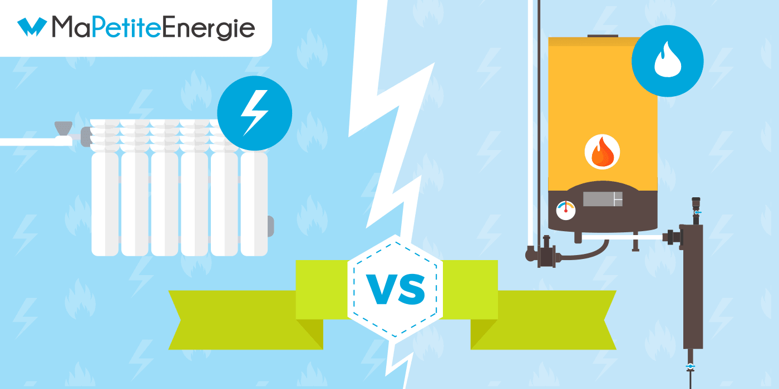
Différences entre électricité et gaz
Électricité :
Production = consommation
Non stockable
Très volatile
Gaz :
Stockable
Plus flexible
Dépendant des importations

Slide 5
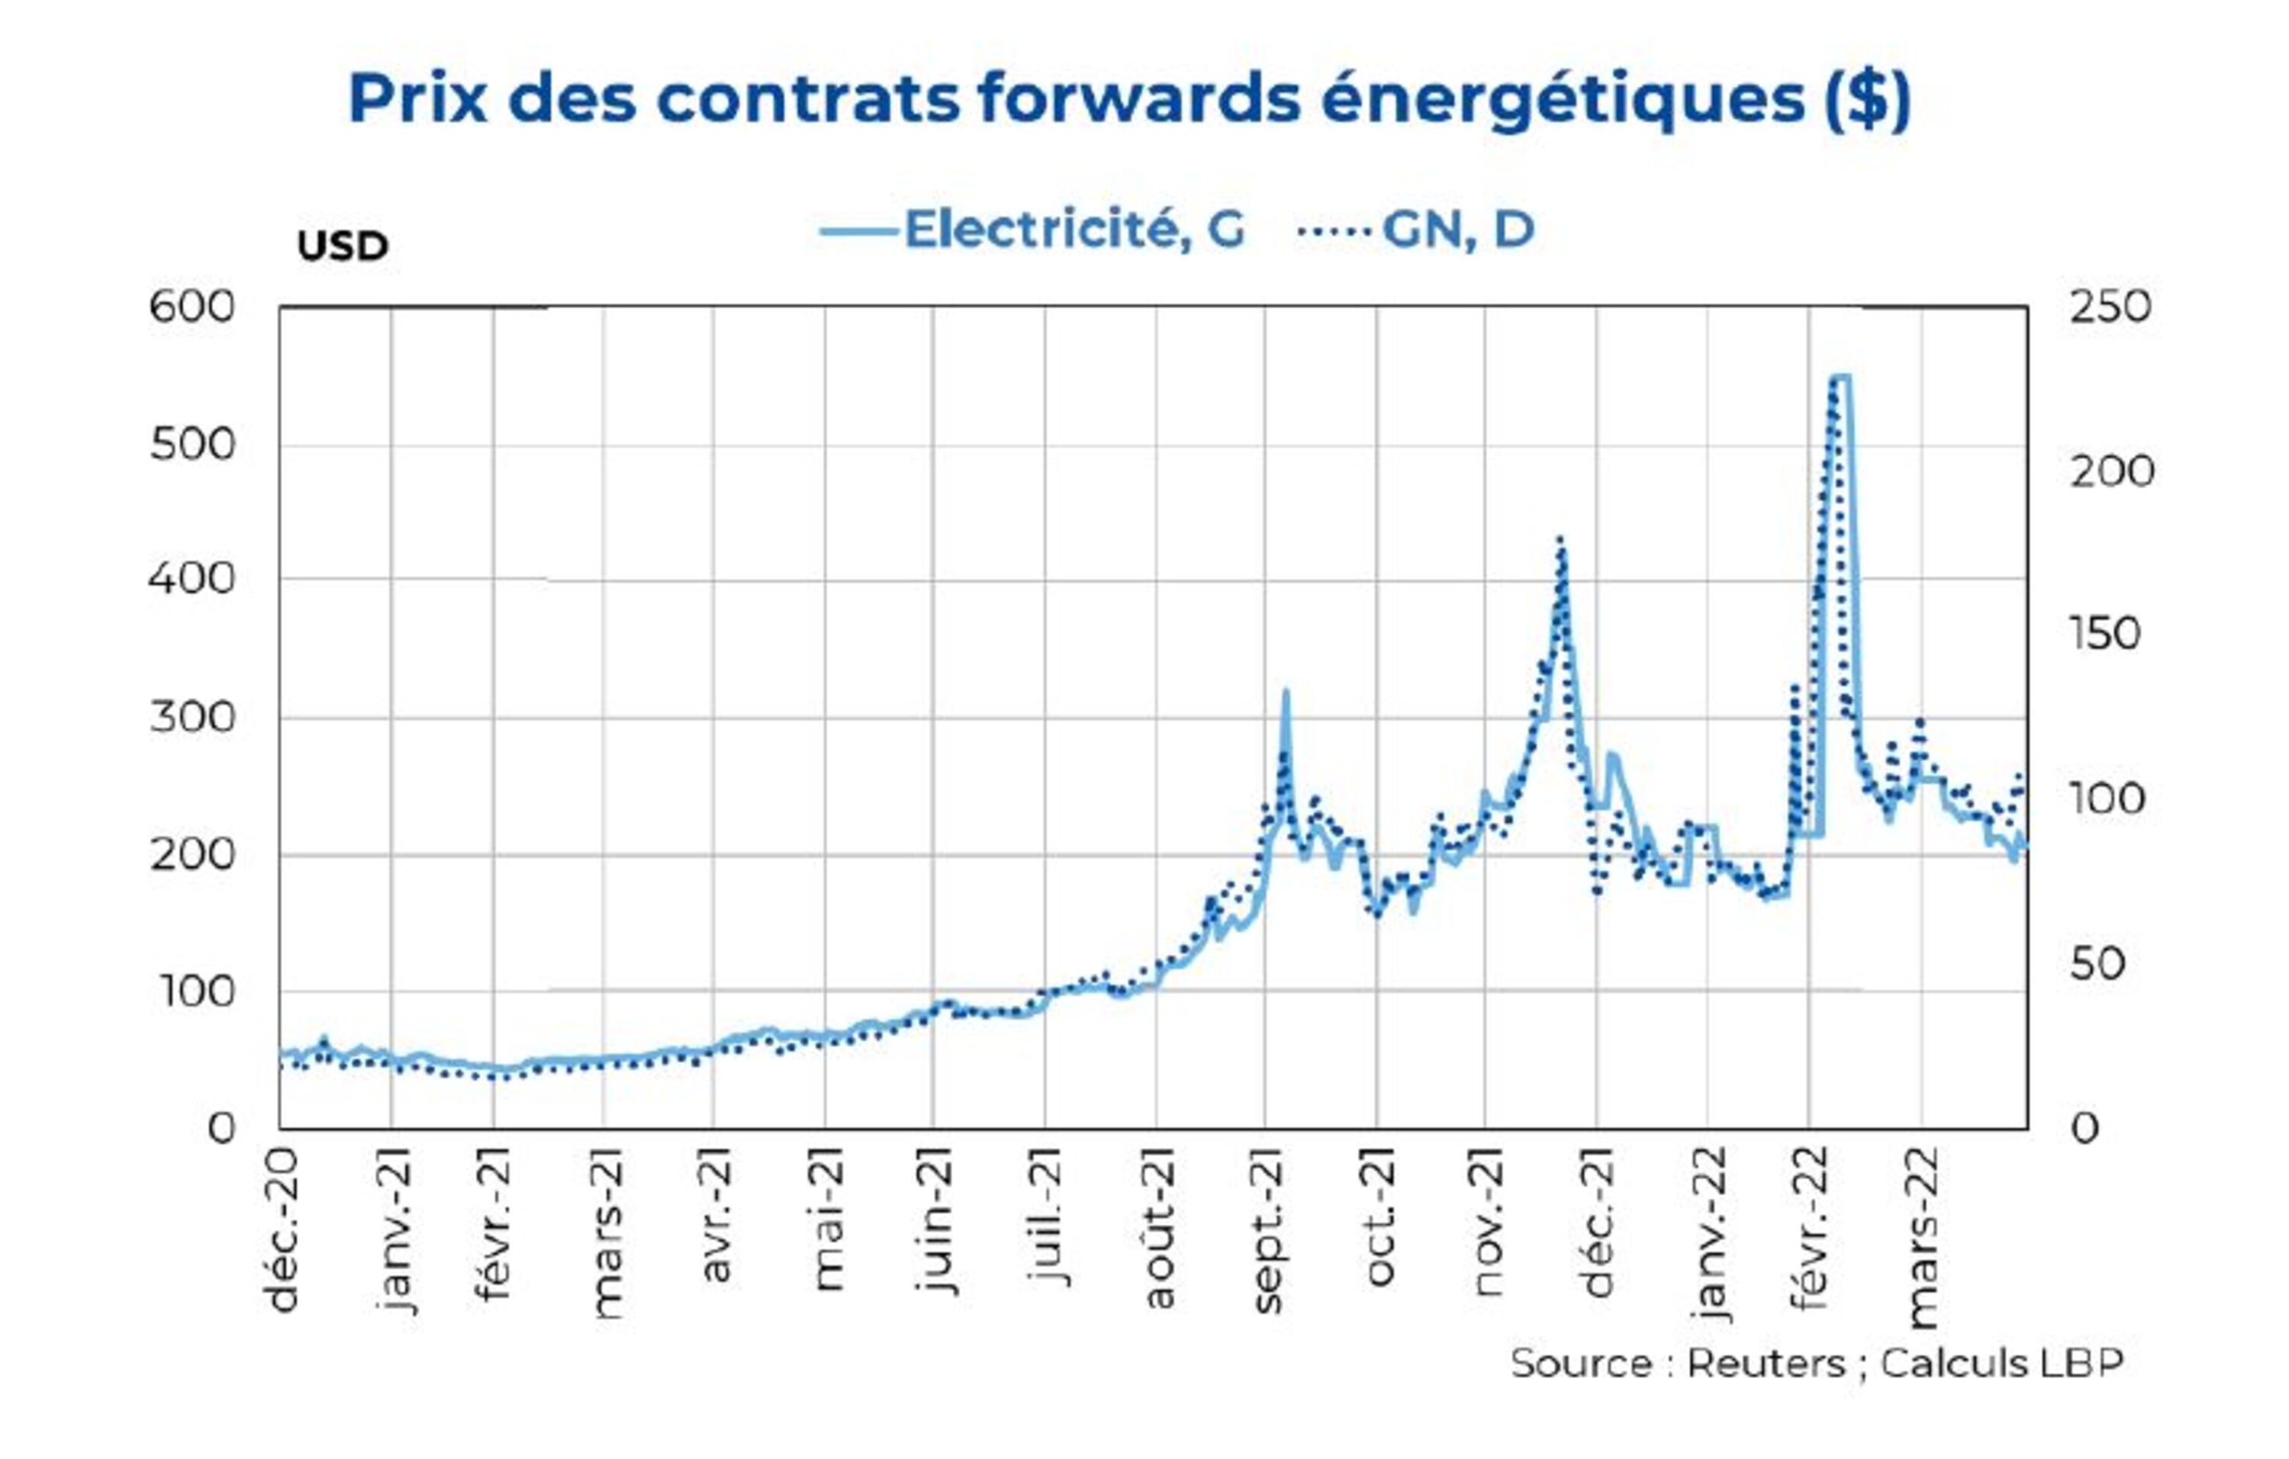
Origine de la volatilité des prix
Les prix de l’énergie évoluent en fonction de nombreux facteurs externes, souvent difficiles à anticiper, qui influencent directement l’équilibre du marché comme :
Conditions météorologiques
Disponibilité des moyens production
Prix des matières premières
Contexte géopolitique
Évolution de la demande

Slide 6

Notion de risque énergétique
Incertitude sur le coût futur
Risque prix
Risque volume
Risque contractuel

Slide 7

Enjeux pour les entreprises
Le risque énergétique correspond à l’incertitude liée à l’achat d’énergie et aux conditions dans lesquelles celle-ci est consommée.
Incertitude sur le coût futur
Risque prix
Risque volume
Risque contractuel

Slide 8
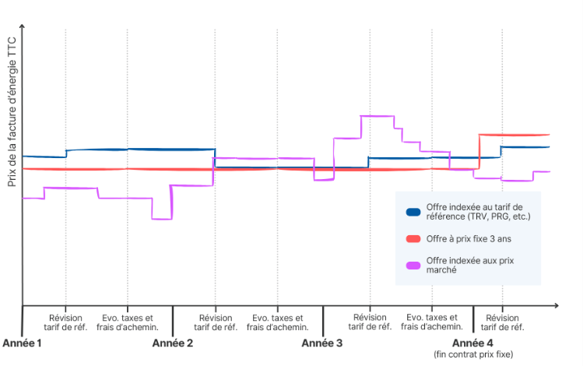
Types de contrats d’achat
Les types de contrats :
Contrat à prix fixe
Contrat à prix indexé
Contrat mixte

Slide 9

Stratégies d’achat de l’énergie
Stratégie sécurisée
Cette stratégie consiste à sécuriser le prix de l’énergie afin de garantir une bonne visibilité budgétaire et de limiter le risque de hausse des prix.
Stratégie opportuniste
Cette stratégie vise à suivre l’évolution du marché afin de profiter d’éventuelles baisses de prix, au prix d’une exposition plus forte au risque.
Stratégie mixte
Cette stratégie combine une part d’énergie sécurisée et une part exposée au marché afin de trouver un équilibre entre sécurité et flexibilité
Lissage des achats dans le temps
Cette approche consiste à répartir les achats d’énergie sur différentes périodes afin de réduire l’impact des variations de prix.

Slide 10


Gestion et maîtrise du risque
La gestion du risque repose sur une démarche continue qui permet d’adapter la stratégie d’achat aux évolutions du marché et aux besoins réels du consommateur.
Anticipation des besoins énergétiques
Veille des marchés
Suivi des consommations réelles
Ajustement de la stratégie d’achat

Slide 11

Exemple concret
Cet exemple permet d’illustrer concrètement comment une entreprise applique une stratégie d’achat d’énergie en fonction de son profil de consommation et du contexte de marché.
Entreprise industrielle
Consommation électricité + gaz
Choix du type de contrat
Objectif : limiter le risque

Slide 12




Synthèse du cours
Acheter de l’énergie = décider
Le risque fait partie du marché
Il doit être compris et maîtrisé
La stratégie dépend du profil

Slide 13
Exercice
Une entreprise industrielle consomme 2 000 MWh/an d’électricité et 1 500 MWh/an de gaz.
Les marchés de l’énergie sont volatils et la consommation peut varier de ± 10 % selon l’activité.
Deux offres sont proposées par un fournisseur :
Contrat à prix fixe (3 ans)
  Électricité : 120 €/MWh
  Gaz : 50 €/MWh
Contrat à prix indexé
  Prix de l’électricité et du gaz indexés sur les marchés
Travail demandé :
Identifier les principaux risques auxquels l’entreprise est exposée.
Comparer les contrats à prix fixe et à prix indexé en termes de risque et de visibilité budgétaire.
Proposer une stratégie d’achat adaptée pour l’électricité et le gaz.
Justifier la stratégie choisie.

Slide 14
CORRECTION
Question 1 : Identifier les principaux risques
L’entreprise est exposée à plusieurs risques :
Risque prix : les prix de l’électricité et du gaz peuvent fortement augmenter sur les marchés, ce qui impacterait directement le budget énergétique.
Risque volume : la consommation réelle peut être différente de la consommation prévue (± 10 %), notamment en fonction du niveau d’activité.
Risque contractuel : un contrat mal adapté peut limiter la flexibilité ou entraîner des pénalités.

Slide 15
CORRECTION
Question 2 : Comparer les contrats à prix fixe et à prix indexé
Le contrat à prix fixe offre une bonne visibilité budgétaire et protège contre une hausse des prix, mais ne permet pas de bénéficier d’une baisse des prix de marché.
Le contrat à prix indexé permet de profiter d’une baisse des prix, mais expose fortement l’entreprise à la volatilité des marchés et réduit la visibilité budgétaire.

Slide 16
CORRECTION
Question 3 : Proposer une stratégie d’achat adaptée
Une stratégie mixte est la plus pertinente.
Elle consiste à sécuriser une partie des volumes d’électricité et de gaz à prix fixe et à laisser le reste indexé sur le marché.

Slide 17
CORRECTION
Question 4 : Justifier la stratégie choisie
La stratégie mixte permet de :
Limiter l’impact d’une hausse brutale des prix,
Conserver une certaine flexibilité,
Prendre en compte l’incertitude sur les volumes consommés,
S’adapter à un contexte de marchés volatils.
Elle représente un bon compromis entre sécurité et opportunité pour une entreprise industrielle.

Slide 18

QCM
1. Quel est l’objectif principal d’une stratégie d’achat d’énergie ?
A. Acheter l’énergie au prix le plus bas possible à court terme
B. Supprimer totalement le risque
C. Trouver un équilibre entre coût, visibilité et risque
D. Acheter uniquement de l’énergie renouvelable
2. Pourquoi le marché de l’électricité est-il plus volatil que celui du gaz ?
A. Le gaz est plus cher que l’électricité
B. L’électricité ne peut pas être stockée facilement
C. Le gaz est uniquement consommé en hiver
D. L’électricité est toujours produite localement
3. Qu’appelle-t-on le risque prix ?
A. Le risque de panne du réseau
B. Le risque lié à l’évolution future des prix de l’énergie
C. Le risque de surconsommation
D. Le risque d’erreur de facturation

Slide 19
QCM
4. Le risque volume correspond à :
A. Une coupure d’énergie
B. Une variation entre la consommation prévue et la consommation réelle
C. Une hausse des taxes
D. Un changement de fournisseur
5. Quel type de contrat offre la meilleure visibilité budgétaire ?
A. Contrat spot
B. Contrat à prix indexé
C. Contrat à prix fixe
D. Contrat de courte durée
6. Quel est l’inconvénient principal d’un contrat à prix fixe ?
A. Il est interdit par la réglementation
B. Il empêche de profiter d’une baisse des prix de marché
C. Il augmente automatiquement la consommation
D. Il empêche l’autoconsommation
7. Quel est l’intérêt d’une stratégie d’achat mixte ?
A. Supprimer totalement le risque
B. Acheter uniquement sur le marché spot
C. Combiner sécurité et opportunités de marché
D. Réduire directement la consommation

Slide 20
QCM
8. Pourquoi la veille de marché est-elle importante pour un acheteur énergie ?
A. Pour changer souvent de fournisseur
B. Pour anticiper les évolutions de prix et adapter la stratégie
C. Pour réduire les taxes énergétiques
D. Pour éviter toute contractualisation
9. En quoi l’optimisation de la consommation influence-t-elle la stratégie d’achat ?
A. Elle n’a aucun impact
B. Elle complique la stratégie
C. Elle réduit l’exposition au risque en diminuant les volumes achetés
D. Elle remplace les contrats d’énergie
10. Pourquoi ce cours est-il placé en fin de cursus ?
A. Il est plus simple que les autres
B. Il ne concerne que les experts
C. Il mobilise l’ensemble des notions vues précédemment
D. Il est optionnel

Slide 21

CORRECTION
1. C – Une stratégie d’achat vise à équilibrer coût, visibilité budgétaire et niveau de risque.
2. B – L’électricité doit être produite et consommée en temps réel, ce qui augmente la volatilité.
3. B – Le risque prix correspond à l’incertitude sur l’évolution future des prix de l’énergie.
4. B – Le risque volume est lié à l’écart entre consommation prévue et consommation réelle.
5. C – Le prix fixe permet de connaître à l’avance le coût de l’énergie.
6. B – Un contrat à prix fixe ne permet pas de profiter d’une baisse des prix de marché.
7. C – La stratégie mixte combine sécurité et exposition partielle au marché.
8. B – La veille de marché permet d’anticiper les évolutions de prix.
9. C – Réduire la consommation diminue l’exposition aux variations de prix.
10. C – Ce cours mobilise l’ensemble des notions vues dans le cursus.

Slide 22
Merci d’avoir suivi l’ensemble du cursus sur le marché de l’énergie.
Les modalités de validation finale et de certification vous seront communiquées ultérieurement par l’équipe pédagogique.

